Slide 1
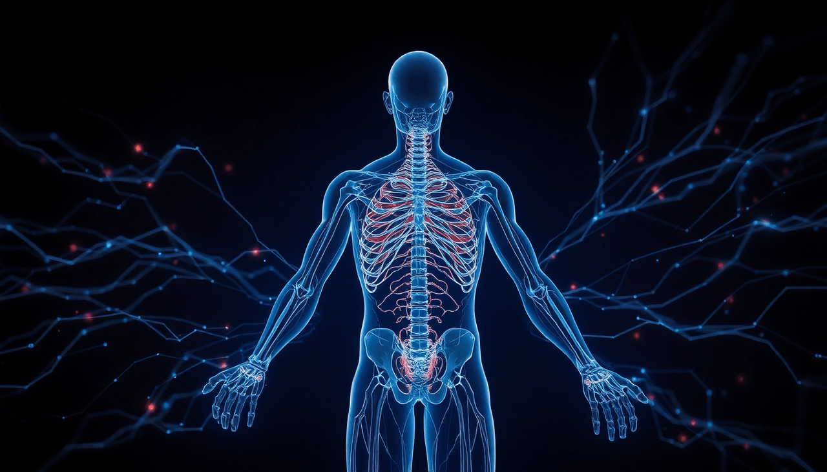
Exploración del Sistema Nervioso
Estructura, Funciones y Coordinación del Sistema Nervioso Humano

Slide 2
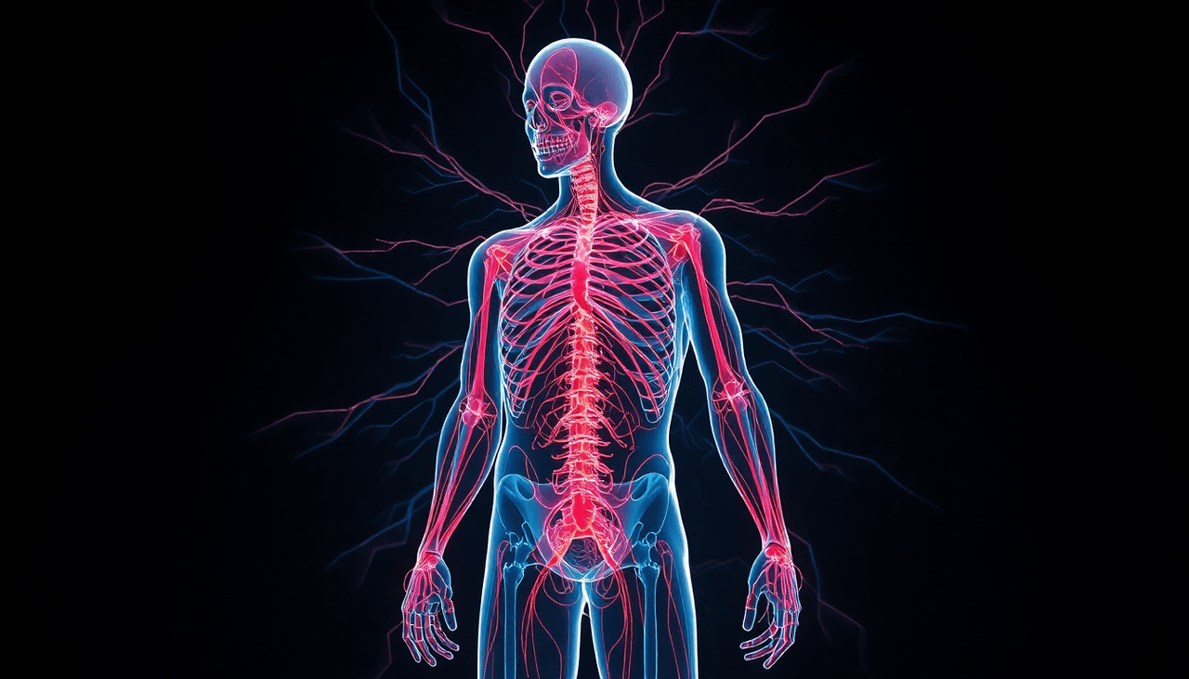

Introducción al Sistema Nervioso
Introducción al Sistema Nervioso
Sistema Nervioso Central
Sistema Nervioso Periférico
El sistema nervioso es fundamental para el funcionamiento del cuerpo. Se divide en dos partes principales: el sistema nervioso central y el sistema nervioso periférico.
El sistema nervioso central está compuesto por el encéfalo y la médula espinal. El encéfalo procesa información y coordina respuestas, mientras que la médula espinal actúa como un conducto de comunicación.
El sistema nervioso periférico conecta el sistema nervioso central con el resto del cuerpo. Incluye nervios craneales y espinales que facilitan la comunicación entre el cerebro y los órganos.
1
/
Exploración del Sistema Nervioso

Slide 3
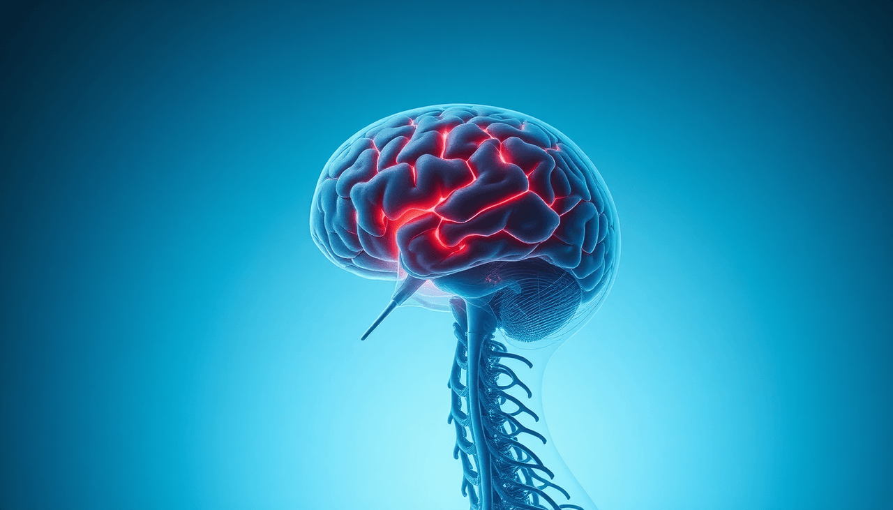
División Anatómica del Sistema Nervioso Central
Componentes del Encéfalo
Funciones de la Médula Espinal
El encéfalo está compuesto por el cerebro, el cerebelo y el tronco encefálico.
Su función principal es procesar información y coordinar respuestas.
Actúa como un conducto de comunicación entre el encéfalo y el cuerpo.
Además, participa en reflejos involuntarios.
2
/
Exploración del Sistema Nervioso

Slide 4
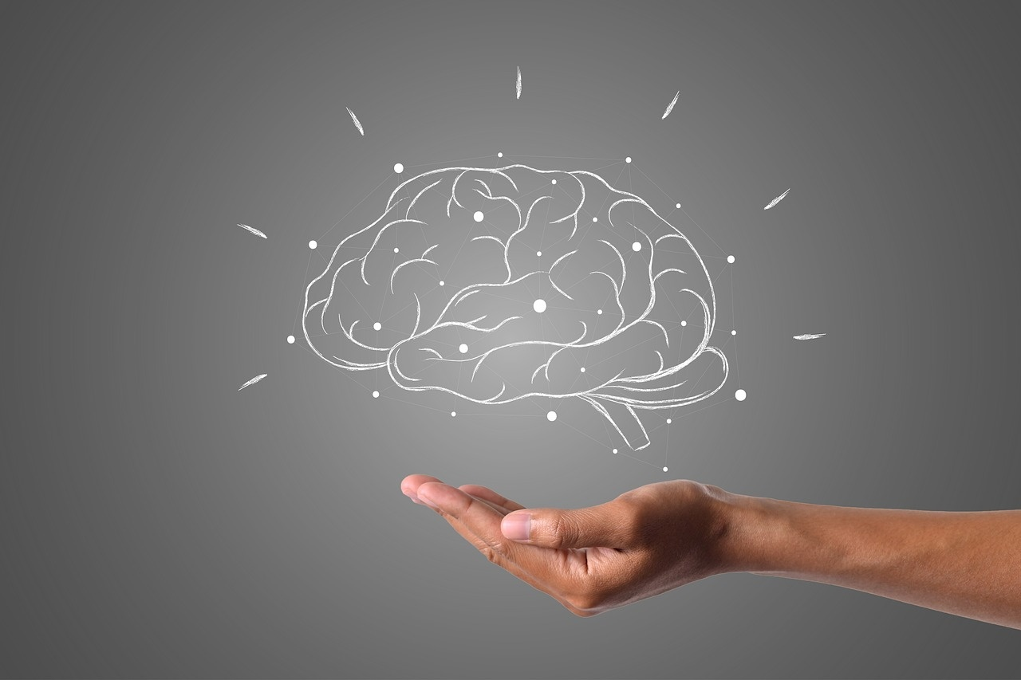
Funciones de los Lóbulos Cerebrales
Frontal: Movimiento y Razonamiento
Parietal: Procesamiento Sensorial
Se encarga del procesamiento de información sensorial.
Incluye la percepción del tacto y la temperatura.
Controla el movimiento voluntario del cuerpo.
Es responsable del razonamiento, la planificación, las emociones y el juicio.
Temporal: Audición y Memoria
Occipital: Información Visual
Involucrado en la percepción auditiva.
Juega un papel crucial en la memoria.
Procesa la información visual que recibe.
Es esencial para la interpretación de lo que vemos.
3
/
Exploración del Sistema Nervioso

Slide 5
Control Autónomo del Bulbo Raquídeo
Frecuencia Respiratoria
Ritmo Cardíaco
Decusación Piramidal
El bulbo raquídeo regula la frecuencia respiratoria. Esto permite un intercambio adecuado de oxígeno y dióxido de carbono en el cuerpo.
El bulbo raquídeo controla el ritmo cardíaco. Ajusta la frecuencia según las necesidades del organismo, como en situaciones de estrés o reposo.
La decusación piramidal es el cruce de fibras nerviosas motoras en el bulbo raquídeo. Este cruce es importante para coordinar los movimientos voluntarios del cuerpo.
4
/
Exploración del Sistema Nervioso

Slide 6
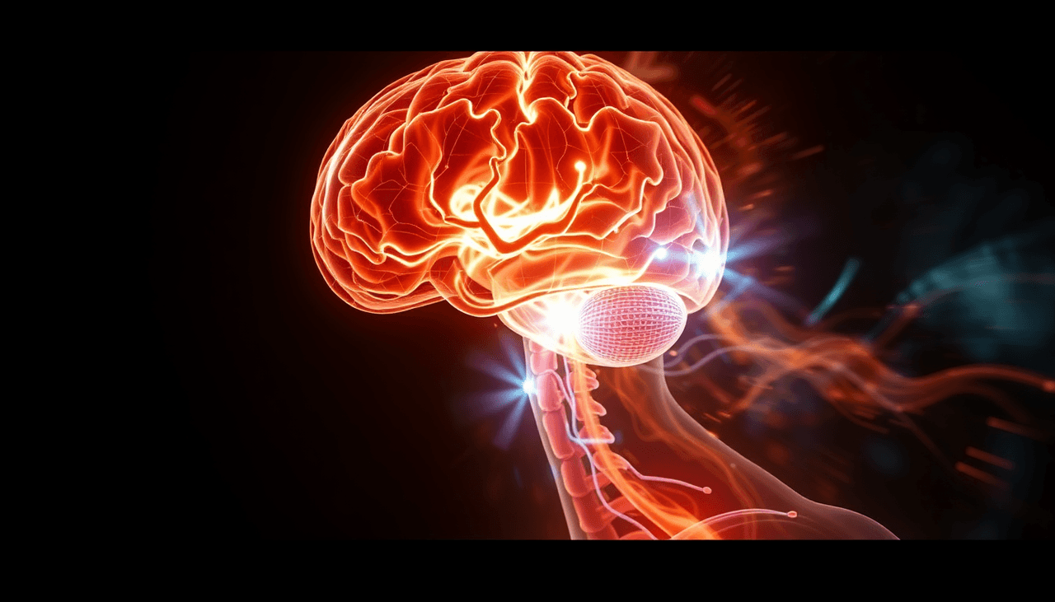
Coordinación Motora del Cerebelo
Control de Movimientos Finos
Coordinación Motora
El cerebelo es fundamental para el control de movimientos finos, asegurando que las acciones sean precisas y coordinadas.
El cerebelo integra información sensorial y motora para mantener la coordinación y el equilibrio durante las actividades físicas.
5
/
Exploración del Sistema Nervioso

Slide 7
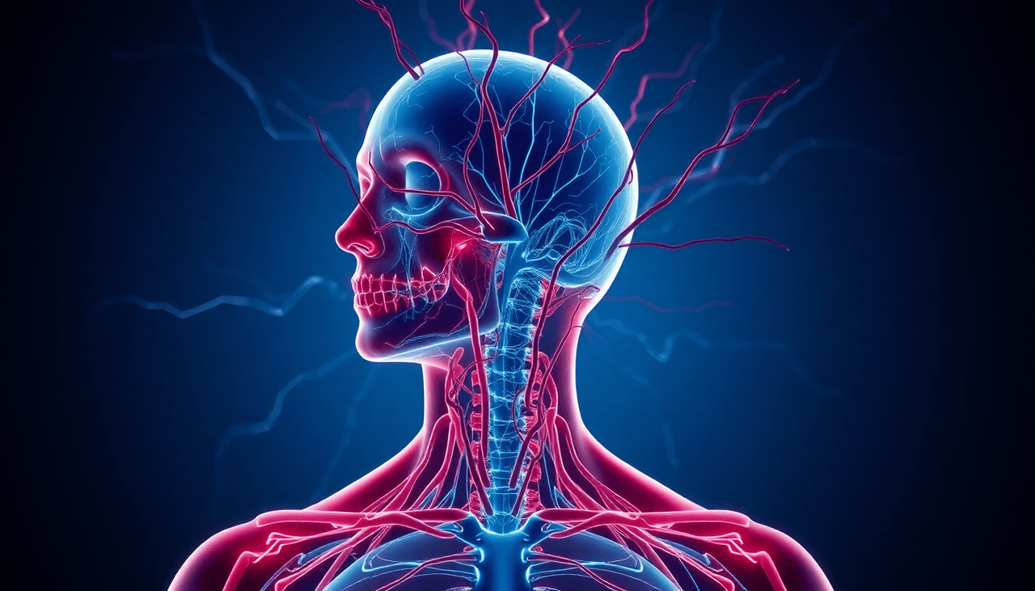
Nervios Craneales y sus Funciones
1
2
3
Nervio Olfatorio (I)
Nervio Óptico (II)
Nervio Oculomotor (III)
Responsable del sentido del olfato.
Encargado de la visión.
Controla el movimiento ocular.
4
5
Nervio Troclear (IV)
Nervio Trigémino (V)
También participa en el movimiento del ojo.
Proporciona sensibilidad facial y controla la masticación.
6
/
Exploración del Sistema Nervioso

Slide 8
Sistema Nervioso Autónomo vs. Sistema Nervioso Somático
VS
Sistema Nervioso Autónomo
Sistema Nervioso Somático
Regula funciones involuntarias del cuerpo, como la digestión y la frecuencia cardíaca.
Actúa de manera automática y no requiere esfuerzo consciente.
Controla los movimientos voluntarios del cuerpo y la recepción de estímulos sensoriales.
Requiere un esfuerzo consciente y control por parte del individuo.
7
/
Exploración del Sistema Nervioso

Slide 9
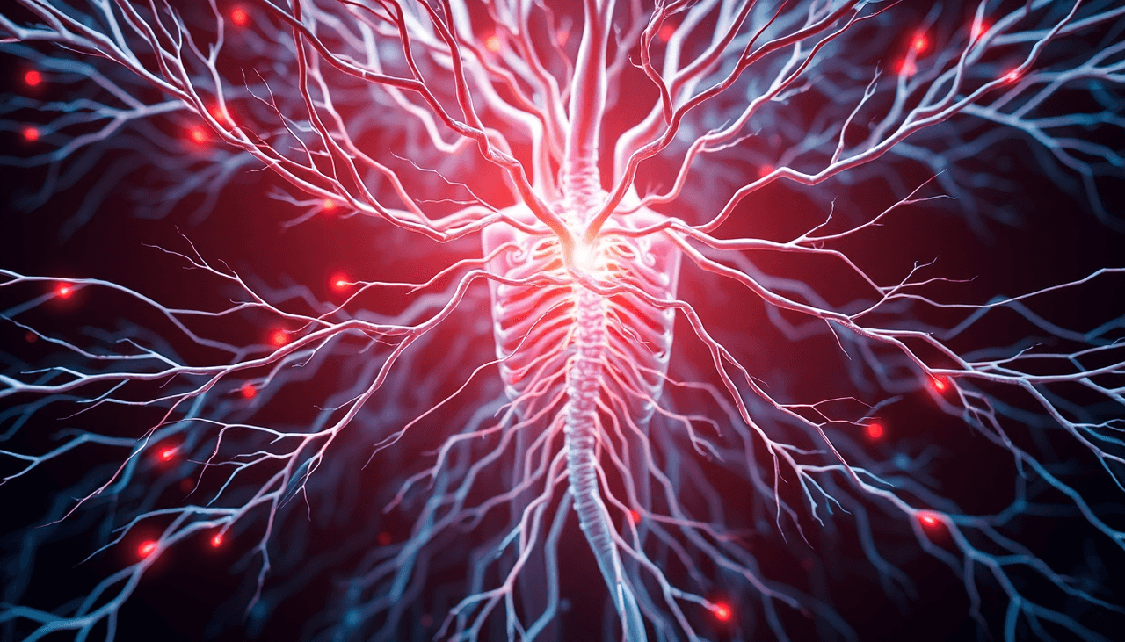
Funciones Básicas de las Neuronas
01
02
Neuronas Aferentes
Neuronas Eferentes
Transmiten impulsos desde los órganos sensoriales hacia el sistema nervioso central (SNC).
Son responsables de llevar la información sensorial al SNC para su procesamiento.
Conducen impulsos desde el sistema nervioso central hacia los músculos y glándulas.
Facilitan la respuesta del cuerpo a los estímulos mediante el control de movimientos y funciones glandulares.
8
/
Exploración del Sistema Nervioso

Slide 10
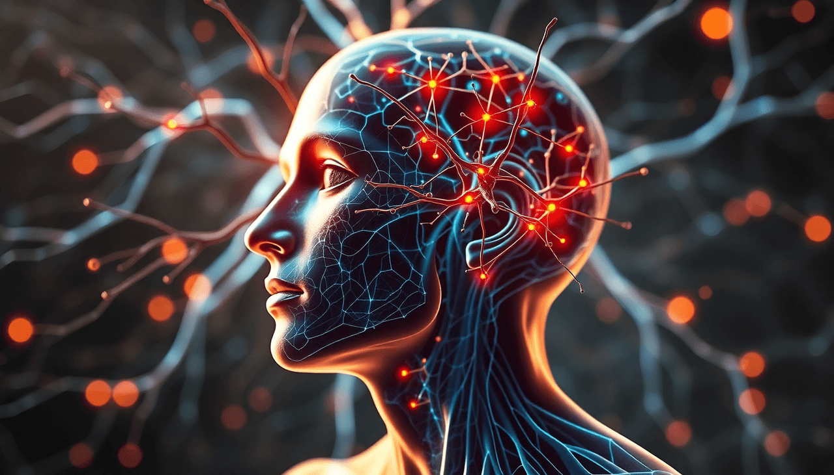
Células de la Neuroglia y sus Funciones
01
02
03
Oligodendrocitos
Astrocitos
Microglía
Forman la mielina en el sistema nervioso central, lo que permite una transmisión más rápida de los impulsos nerviosos.
Brindan soporte estructural y metabólico a las neuronas, ayudando a mantener el entorno adecuado para su funcionamiento.
Actúan como células inmunitarias en el sistema nervioso central, protegiendo contra infecciones y eliminando desechos celulares.
9
/
Exploración del Sistema Nervioso

Slide 11
Conclusión
Divisiones del Sistema Nervioso
Funciones del Sistema Nervioso
Componentes del SNC
El sistema nervioso se divide en dos partes principales: el Sistema Nervioso Central (SNC) y el Sistema Nervioso Periférico (SNP).
Regula los movimientos voluntarios y transmite información sensorial al SNC.
El SNC está compuesto por el encéfalo, que incluye el cerebro, cerebelo y tronco encefálico, y la médula espinal.
Sistema Nervioso Autónomo
Sistema Nervioso Somático
Regula funciones involuntarias del cuerpo, como la digestión y la frecuencia cardíaca.
Controla los movimientos voluntarios del cuerpo y la recepción de estímulos sensoriales.
10
/
Exploración del Sistema Nervioso

